Slide 1
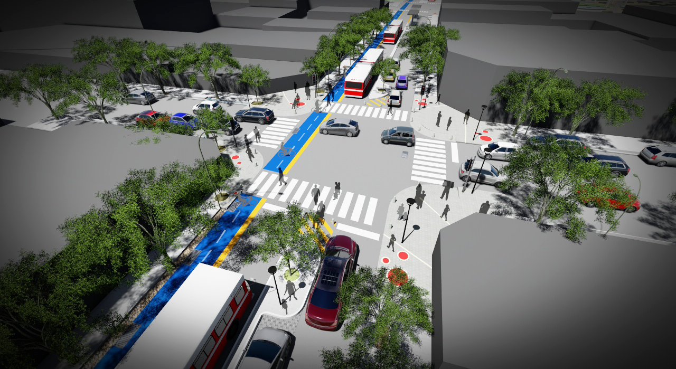

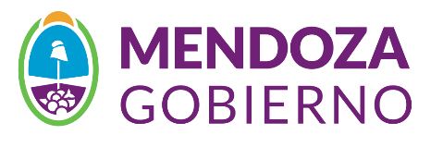
RECUPERACIÓN Y ORDENAMIENTO DEL ESPACIO PÚBLICO
CARRIL GODOY CRUZ
MUNICIPALIDAD DE GUAYMALLÉN - SECRETARIA DE OBRAS Y SERVICIOS PÚBLICOS – OFICINA DE PROYECTOS

Slide 2
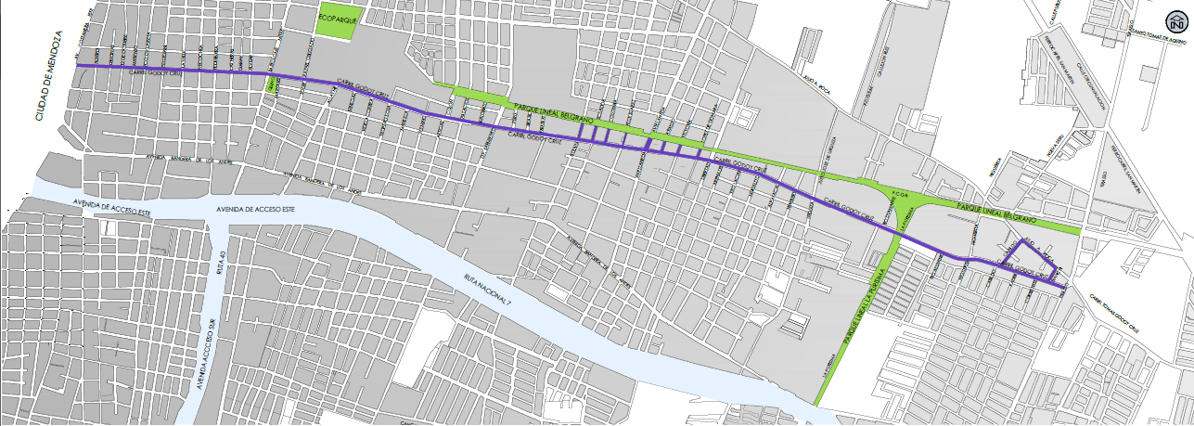
RECUPERACIÓN Y ORDENAMIENTO DEL ESPACIO PÚBLICO
CARRIL GODOY CRUZ
PLANIMETRIA
OBRA A INTERVENIR
6.500m
Red colectora cloacal
Red distribuidora de agua
Alumbrado público
Cordón, cuneta y banquina
Veredas
Esquinas
Espacio Público
  CARRIL
  GODOY CRUZ,
  ENTRE
  COSTANERA
  Y
  TIRASSO
MUNICIPALIDAD DE GUAYMALLÉN - SECRETARIA DE OBRAS Y SERVICIOS PÚBLICOS – OFICINA DE PROYECTOS

Slide 3
RECUPERACIÓN Y ORDENAMIENTO DEL ESPACIO PÚBLICO
CARRIL GODOY CRUZ
ETAPABILIDAD
MUNICIPALIDAD DE GUAYMALLÉN - SECRETARIA DE OBRAS Y SERVICIOS PÚBLICOS – OFICINA DE PROYECTOS

Slide 4
RECUPERACIÓN Y ORDENAMIENTO DEL ESPACIO PÚBLICO
CARRIL GODOY CRUZ
INFRAESTRUCTURA SANITARIA
Red distribuidora DE AGUA - Plan maestro aysam
RENOVACIÓN RED
DISTRIBUIDORA DE AGUA
23.000 m
$90 M
RENOVACION RED DISTRIBUIDORA:
14.300 m
INCORPORACIÓN DE ACUEDUCTO DE RESERVA: 8.700 m
RENOVACION DE CONEXIONES DOMICILIARIAS:
1.000 u
MUNICIPALIDAD DE GUAYMALLÉN - SECRETARIA DE OBRAS Y SERVICIOS PÚBLICOS – OFICINA DE PROYECTOS

Slide 5
RECUPERACIÓN Y ORDENAMIENTO DEL ESPACIO PÚBLICO
CARRIL GODOY CRUZ
INFRAESTRUCTURA SANITARIA
Red COLECTORA DE CLOACA - Plan maestro aysam
RENOVACIÓN RED
COLECTORA DE CLOACA
12.500 m
$60 M
RENOVACION RED COLECTORA:
11.000 m
DESVIO / BY PASS:
1.500 m
BOCAS DE REGISTRO:
70 u
CONEXIONES DOMICILIARIAS:
930 u
MUNICIPALIDAD DE GUAYMALLÉN - SECRETARIA DE OBRAS Y SERVICIOS PÚBLICOS – OFICINA DE PROYECTOS

Slide 6
RECUPERACIÓN Y ORDENAMIENTO DEL ESPACIO PÚBLICO
CARRIL GODOY CRUZ
DRENAJE
Plan maestro DE DRENAJE URBANO
MITRE
SARMIENTO
AVELLANEDA
URQUIZA
TIRASSO
MEJORA DEL SISTEMA DE DRENAJE URBANO
CCB 14.000 m
Alcantarillas, puentes y desagües domiciliarios.
$120 M
RECONSTRUCCIÓN DE CINCO ALCANTARILLAS (IRRIGACIÓN)
MUNICIPALIDAD DE GUAYMALLÉN - SECRETARIA DE OBRAS Y SERVICIOS PÚBLICOS – OFICINA DE PROYECTOS

Slide 7
RECUPERACIÓN Y ORDENAMIENTO DEL ESPACIO PÚBLICO
CARRIL GODOY CRUZ
ALUMBRADO
Mejora Integral del sistema de Iluminación de Alumbrado Público
$40 M
LUMINARIAS EXISTENTES A RECONVERTIR A LED:
457
ILUMINACION PEATONAL EN VEREDAS, APEADEROS Y BOULEVARES
1.500
MUNICIPALIDAD DE GUAYMALLÉN - SECRETARIA DE OBRAS Y SERVICIOS PÚBLICOS – OFICINA DE PROYECTOS

Slide 8
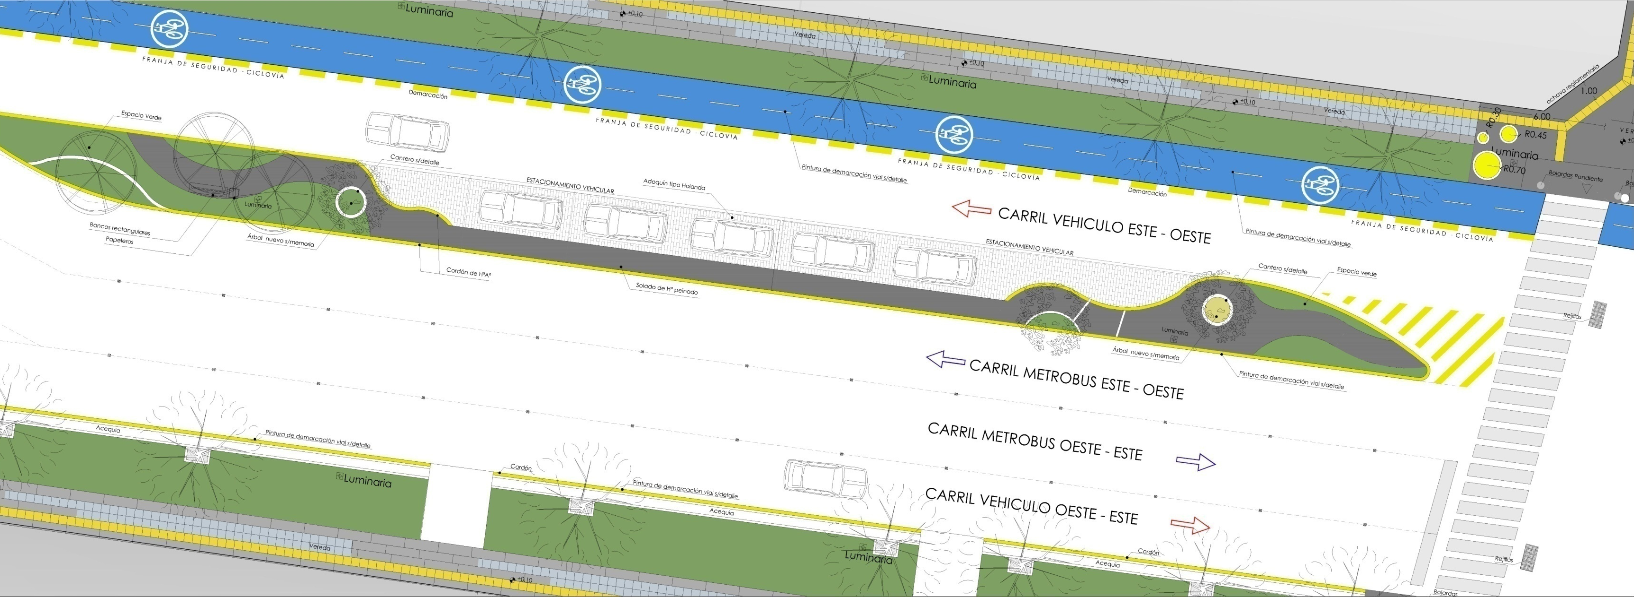
RECUPERACIÓN Y ORDENAMIENTO DEL ESPACIO PÚBLICO
CARRIL GODOY CRUZ
MOVILIDAD
ESPACIOS DE ESTACIONAMIENTOS / APEADEROS
Reforestación del arbolado público
Implantación de especies xerófilas
Carriles exclusivos
Estacionamiento en espacios acotados
Nuevo Boulevard
ordenador
7 Líneas de Transporte Público Actualmente
15 recorridos
29 Nuevos Apeaderos
6,60 Km Nuevos de Ciclo-vía (Tramo Gllén.)
MUNICIPALIDAD DE GUAYMALLÉN - SECRETARIA DE OBRAS Y SERVICIOS PÚBLICOS – OFICINA DE PROYECTOS

Slide 9
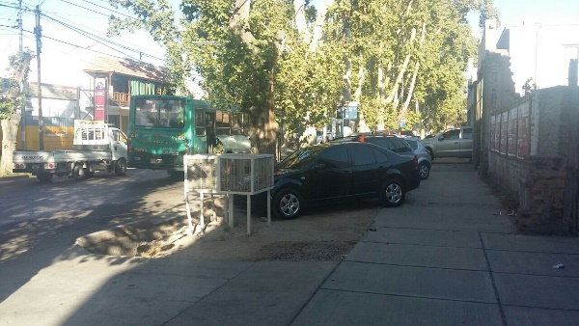
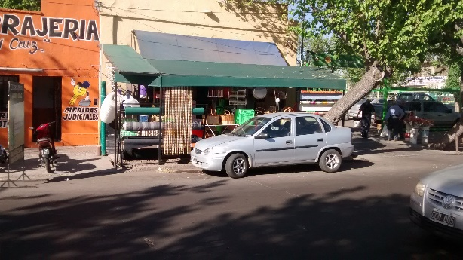
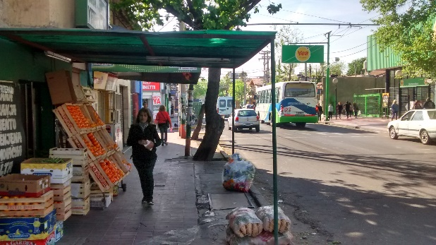
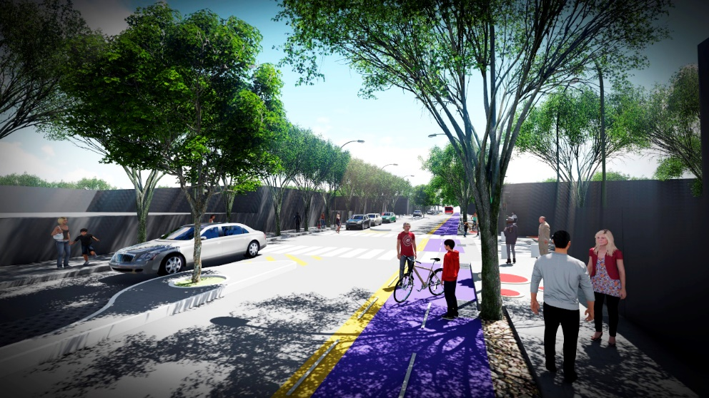
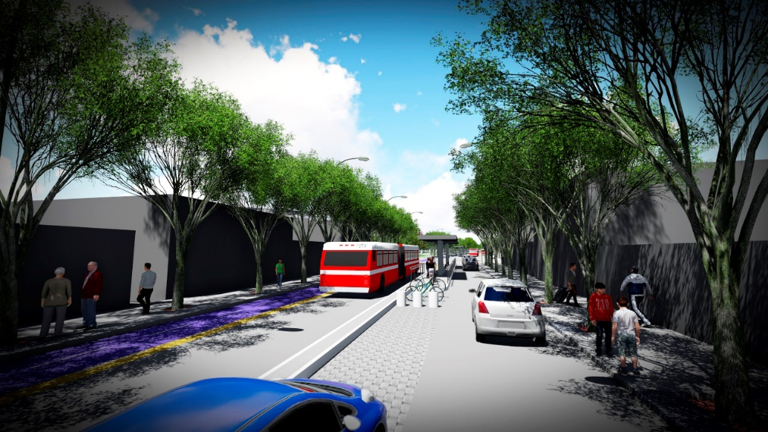
RECUPERACIÓN Y ORDENAMIENTO DEL ESPACIO PÚBLICO
CARRIL GODOY CRUZ
MOVILIDAD
ESQUINAS TIPO – PERFIL DE 20
Recuperación de los espacios públicos
Nuevas esquinas y Veredas con solado podo- táctiles
Indicación de distritos
Ciclo-vía Bidireccional con separador
MUNICIPALIDAD DE GUAYMALLÉN - SECRETARIA DE OBRAS Y SERVICIOS PÚBLICOS – OFICINA DE PROYECTOS

Slide 10
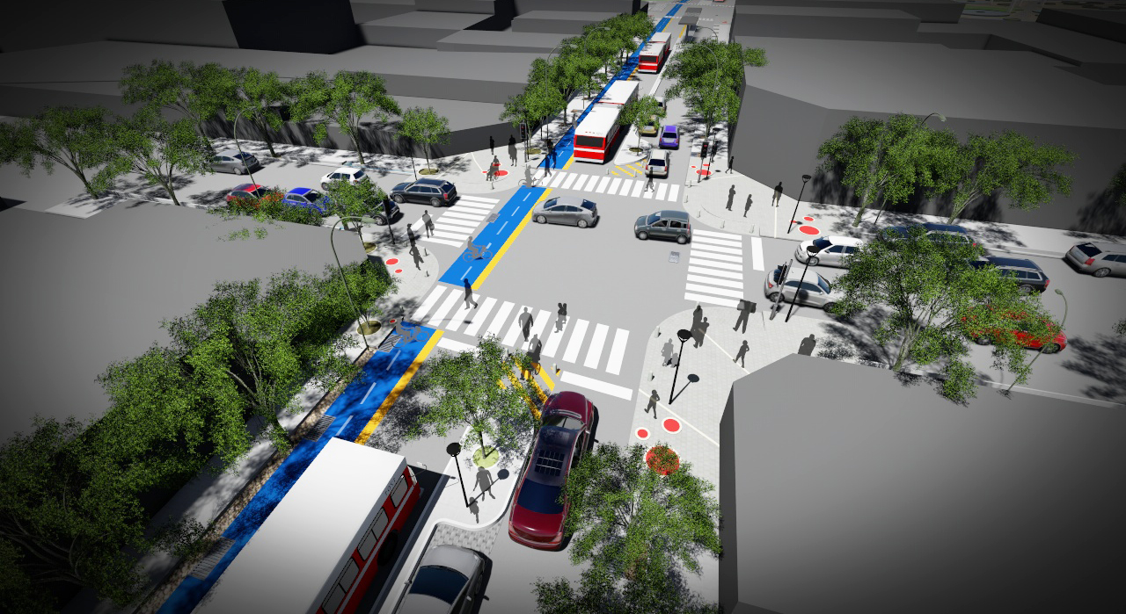
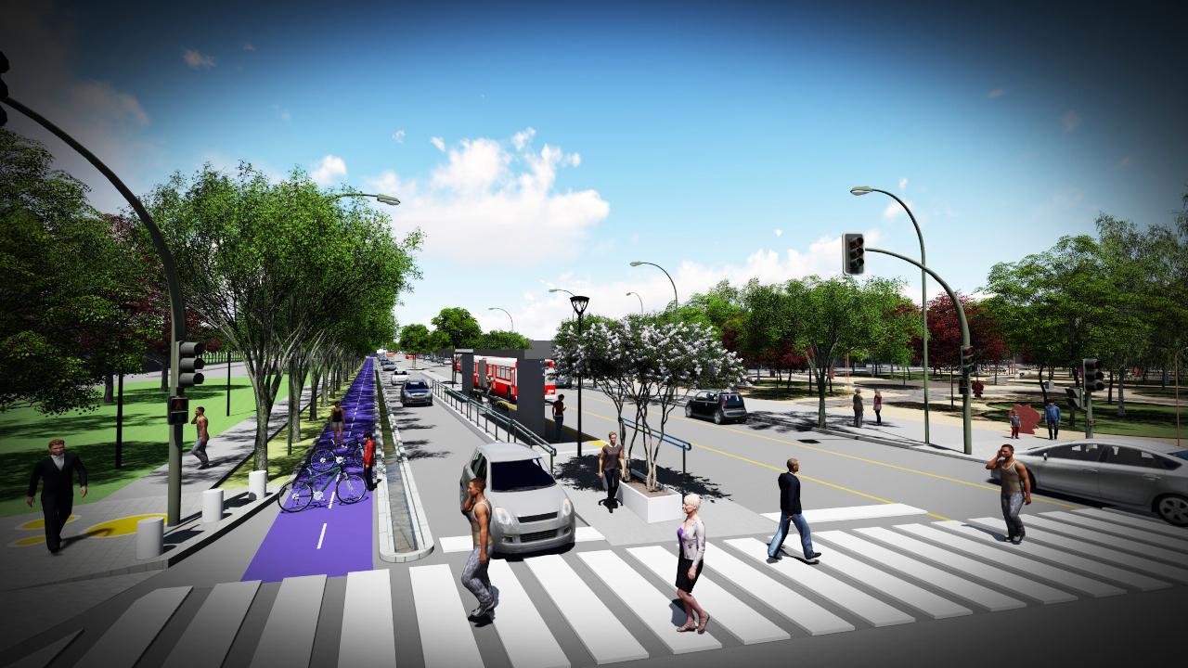
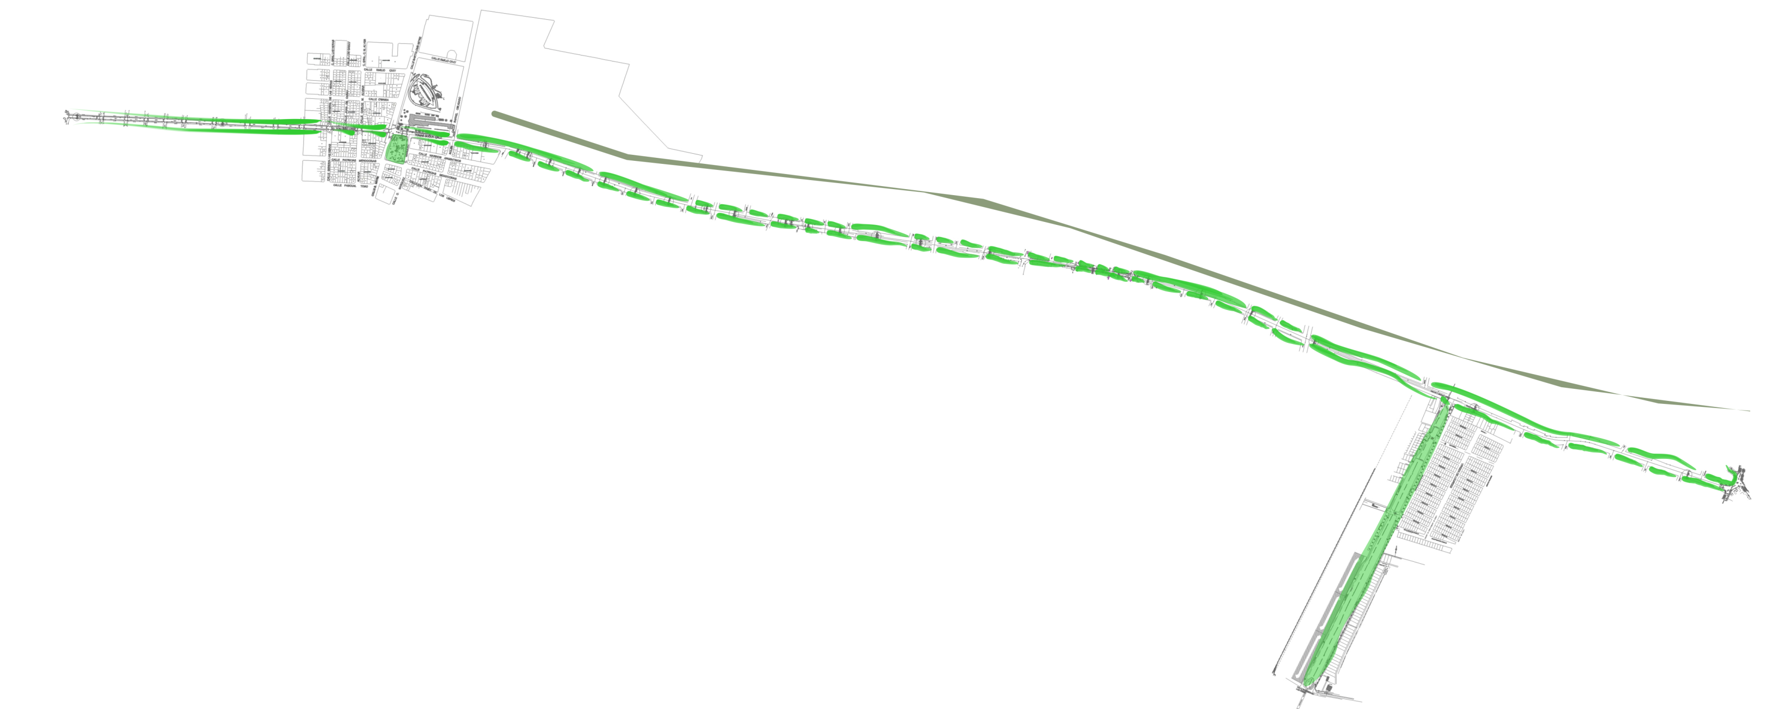
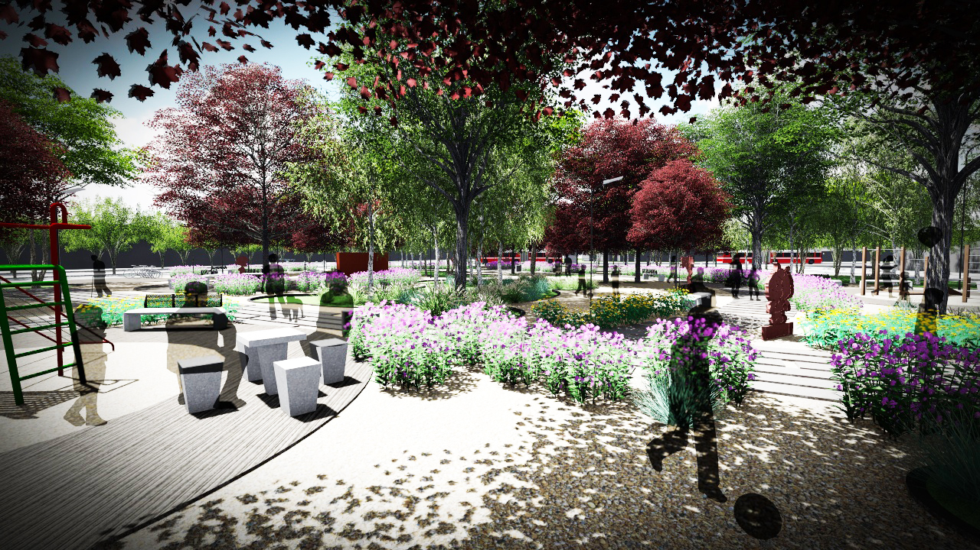
RECUPERACIÓN Y ORDENAMIENTO DEL ESPACIO PÚBLICO
CARRIL GODOY CRUZ
ESPACIO PUBLICO
PRIMER TRAMO
VEREDAS
26.632 m²
ESQUINAS
175 esquinas
9.531 m²
CALZADA DE CONCRETO ASFÁLTICO
116.570 m²
Plaza Quino
ESPACIOS VERDES
Césped: 16.736 m²
Granza: 4.224 m²
VEGETACIÓN XERÓFILA
Forestales: 1.520 u
Arbustos: 25.000 u
MUNICIPALIDAD DE GUAYMALLÉN - SECRETARIA DE OBRAS Y SERVICIOS PÚBLICOS – OFICINA DE PROYECTOS

Slide 11
